Slide 1


3. ÉVFOLYAMOS GYERMEKEK OLVASÁSVIZSGÁLATÁNAK SZTENDERDIZÁLÁSA
Első eredmények
Sipos Zsóka
Okl.gyógypedagógus-logopédus
Meixner Alapítvány
2015. december 9.

Slide 2

„Az olvasási szint vizsgálatához olvasási felmérőlapokat dolgoztam ki: 1. osztályosok számára 3 különféle nehézségi fokút, 3-4. osztályosok számára és 5-6. osztályosok számára is egyet-egyet. Ezek közül a 3-4. osztályosoké a legkidolgozottabb, amelyet 2000 budapesti általános iskolás gyermeken próbáltunk ki.”
Meixner Ildikó: Kandidátusi tézisek, 1995

Slide 3
A vizsgálóeszköz kiválasztása
„Pipitér” a legkidolgozottabb
3. évfolyam végén már pregnánsan elkülönülnek a gyengén olvasó gyerekek
Ismeretterjesztő szöveg olvasása
Szöveg tartalma

Slide 4
A vizsgálati személyek kiválasztása
Reprezentatív minta – 600+600 fő
Rétegezés: főváros – vidék
Kizáró okok:
  érzékszervi fogyatékosság,
  értelmi fogyatékosság,
  mozgásfogyatékosság.

Slide 5
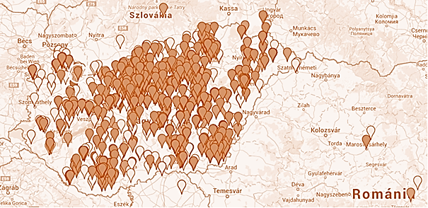
Vizsgálók kiválasztása

Slide 6
Vizsgálóeszköz kialakítása
Megőriztük:
Szerkezet:
I.: 50 különálló magánhangzó,
II.: 50 különálló mássalhangzó,
III.: 50 értelmetlen szótag függőlegesen elolvasva,
IV.: 50, vagy különálló szó szintén függőlegesen elolvasva,
V/a.: 50 szóból álló szöveg,
V/b.: 50 szóból álló szöveg, mely az előző folytatása,
VI/a.: 5 kérdés, mely az a.szövegrész értésére vonatkozik,
VI/b.: 5 kérdés, mely a b.szövegrész értésére vonatkozik.

Slide 7
Vizsgálóeszköz kialakítása
Átalakult:
szöveg tartalma
kérdések
a választ a vizsgáló írja

Slide 8
Vizsgálatban résztvevő gyermekek
1018 fő 3.évfolyamos tanuló
Életkor:
Legfiatalabb 8;9 év, legidősebb 13;3 év,
átlag 9;9 év.
Nemek szerint

Slide 9
Vizsgálatban résztvevő gyermekek
Kezesség szerinti megoszlás
8,6%!

Slide 10
Vizsgálatban résztvevő gyermekek
Lakhely szerint
Iskola helye szerint

Slide 11
Vizsgálatban résztvevő gyermekek
Anya iskolai végzettsége
Apa iskolai végzettsége

Slide 12
Vizsgálatban résztvevő gyermekek
Első osztályban használt olvasókönyv

Slide 13
Vizsgálatban résztvevő gyermekek
Megismételte az első osztályt a tanulók 2,8%-a (28 fő,
1 esetben nincs adat)
Hiányzás
Teljesítmény matematikából
3,96!

Slide 14
Vizsgálatban résztvevő gyermekek
Fejlesztésben részesül a tanulók 14,5%-a (148 fő)
Fejlesztés oka

Slide 15
Vizsgálatban résztvevő gyermekeket tanító pedagógusokkal kapcsolatos adatok
A tanító részt vett diszlexiával kapcsolatos továbbképzésen
A tanító részt vett Meixner tanfolyamon

Slide 16
A Pipitér szövegrészek mutatóinak korrelációi (N=1018)
 | r_{s} | B | C | D | E | F
A | Pipitér első szövegrész – idő | 0,543** | 0,907** | 0,501** | 0,315** | 0,274**
B | Pipitér első szövegrész – hiba | - | 0,545** | 0,541** | 0,216** | 0,134**
C | Pipitér második szövegrész – idő |  | - | 0,553** | 0,271** | 0,269**
D | Pipitér második szövegrész – hiba |  |  | - | 0,192** | 0,224**
E | Pipitér első szövegrész – értéshiba |  |  |  | - | 0,476**
F | Pipitér második szövegrész – értéshiba |  |  |  |  | -
r_{s=}Spearman-féle korrelációs együttható; **=p<0,001

Slide 17
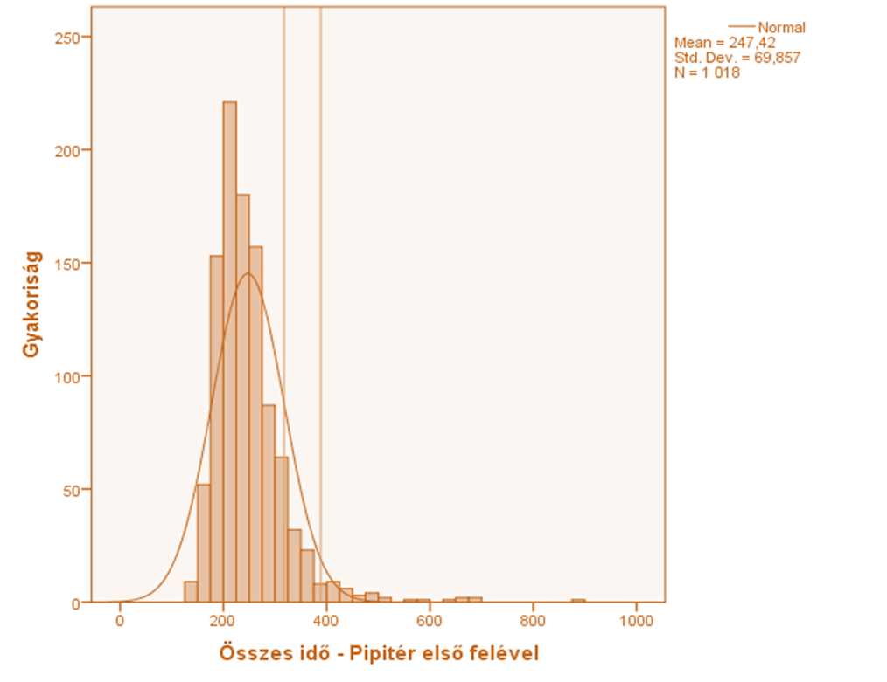
Olvasási teljesítmény - idő
114 fő, 11,2%
36 fő, 3,5%

Slide 18
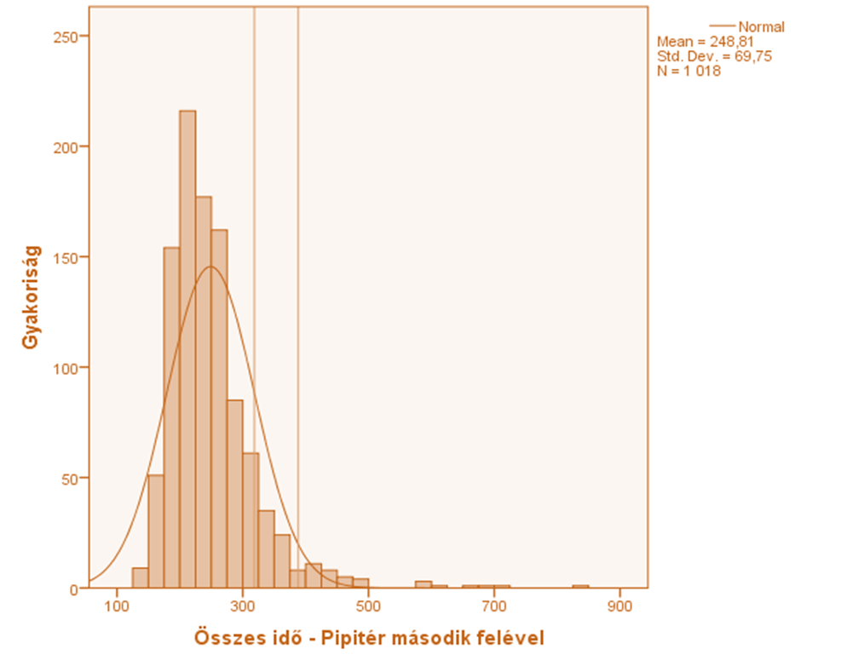
Olvasási teljesítmény - idő
120 fő,
11,8%
41 fő, 4 %

Slide 19
Olvasási teljesítmény - idő

Slide 20
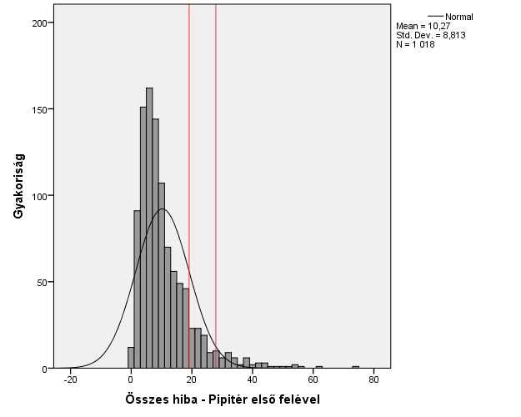
Olvasási teljesítmény - hiba
119 fő, 11,7%
51 fő,
5%

Slide 21
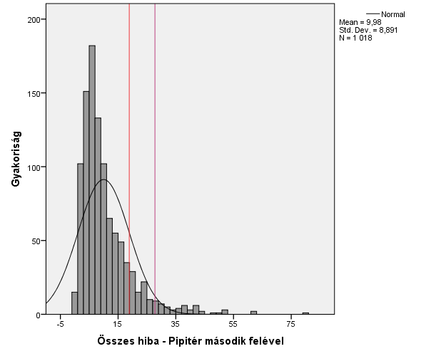
Olvasási teljesítmény - hiba
129 fő, 12,7 %
45 fő, 4,4%

Slide 22
Olvasási teljesítmény - hiba

Slide 23
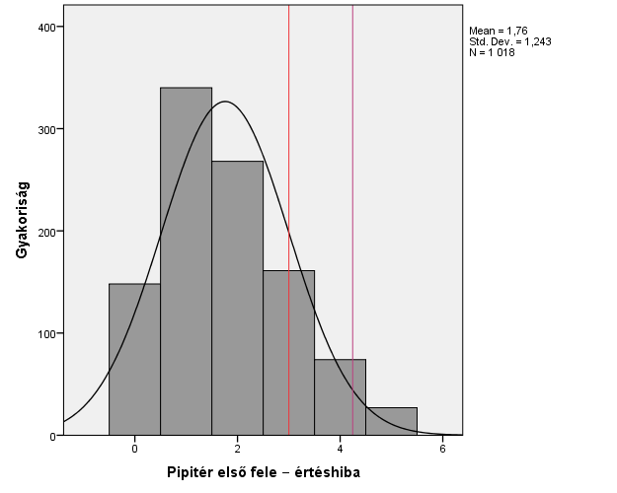
Olvasási teljesítmény - értés
101 fő, 9,9 %
27 fő, 2,7%

Slide 24
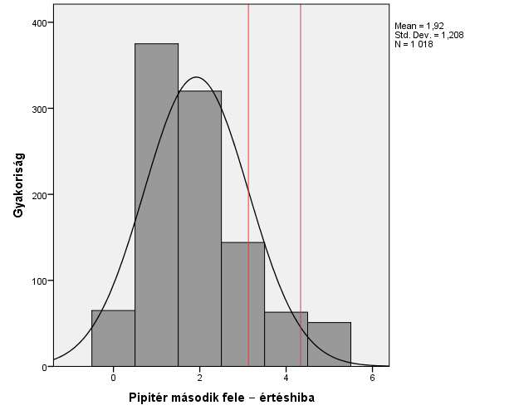
Olvasási teljesítmény - értés
114 fő, 11,2 %
51 fő, 5%

Slide 25
Következtetések
Gyengén olvasás diagnosztikai kritériumai:
Idő | 320 mp felett
Hiba | 19 hiba felett
Értés | 3 helytelen választól

Slide 26
„Szükséges olyan olvasásvizsgálatok kidolgozása, amelyek megfelelő nagyságú minta és matematikai statisztikai háttér révén útmutatást adnak a(z elsősorban fejlődési) diszlexia és a nem diszlexiás olvasás elkülönítésére. Úgy véljük, hogy erre alkalmas lehet Meixner vizsgálata is, de a gyakorlati feladatok megoldása érdekében (pl. szűrő- és kontrollvizsgálatok) újabbak kidolgozása is elengedhetetlen.”
Lőrik József: Gyengén olvasás és diszlexia, 2005

Slide 27
Köszönjük a figyelmet!
www.meixner.hu

